Slide 1
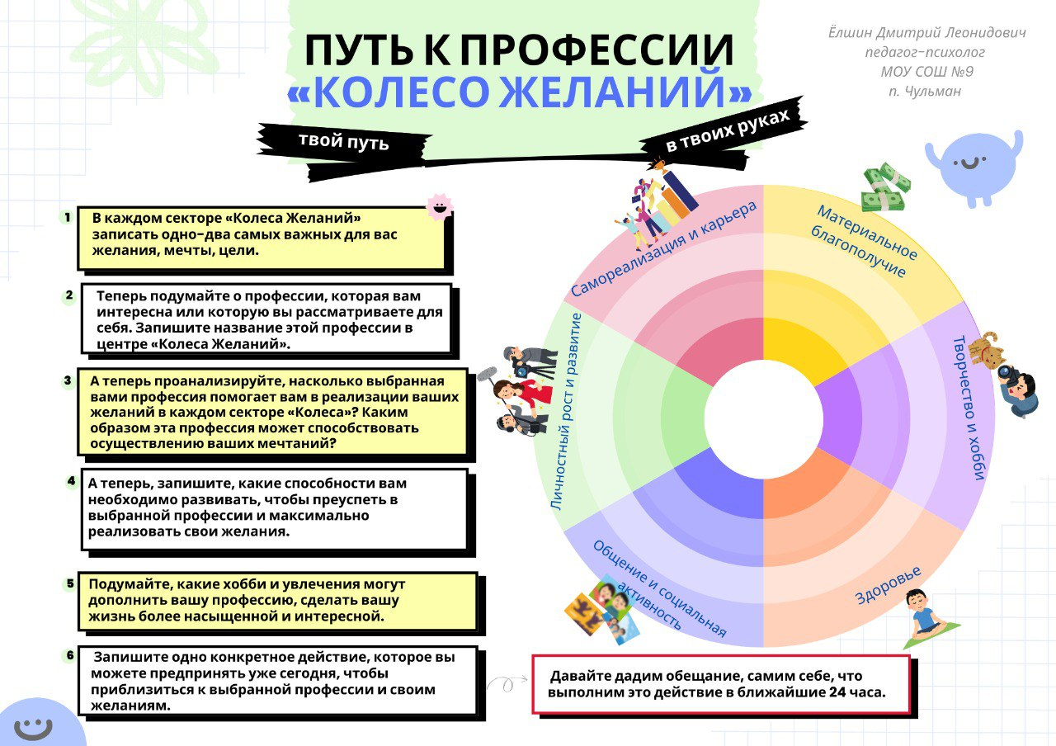
Ёлшин Дмитрий Леонидович
Педагог-психолог
МОУ СОШ №9
п. Чульман

Slide 2


Цель – демонстрация методики «Колесо Желаний» в профориентации для стимулирования осознанного выбора профессии, основанного на личных желаниях, способностях и возможностях.
02

Slide 3
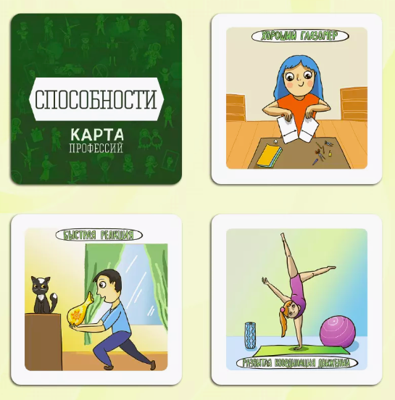
Задачи
Показать преимущества методики в плане повышения вовлеченности и мотивации участников в процессе профориентации.
Активизировать процесс самоанализа участников в отношении своих желаний и стремлений.
Продемонстрировать, как профессия может способствовать реализации личных желаний и развитию способностей.
Стимулировать участников к поиску хобби и увлечений, которые дополняют выбранную профессию.

Slide 4


Планируемые результаты
Повышение осознанности своих личных желаний и стремлений.
Осознание взаимосвязи между профессией и возможностью реализации этих желаний.
Развитие навыков анализа своих способностей и определения направлений для их развития.
Понимание важности наличия хобби и увлечений, которые дополняют профессиональную деятельность.

Slide 5
Ключевые моменты
Визулизация
Позитивная фокусировка
Индивидуальный подход
Практическая направленность

